Slide 1

行为型设计模式
设计模式 C++
第4章

Slide 2
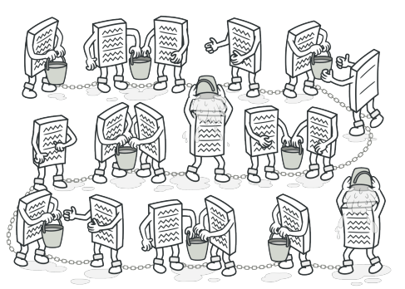
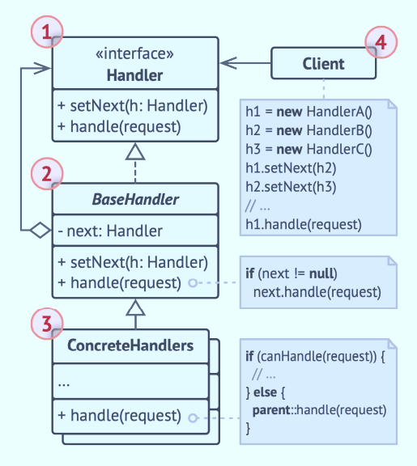
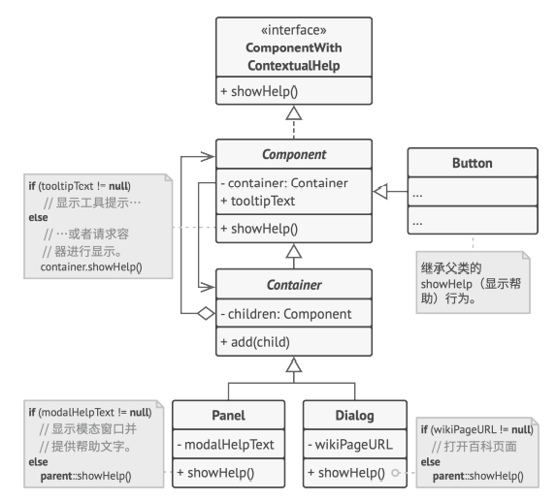
责任链（Chain of Responsibility）
分类：（对象）行为型
问题：开发一款故障报修系统，不同的业务员处理的故障不同，如何确保客户的维修请求得到妥善的处理。
解决方案：使多个对象都有机会处理请求，从而避免请求的发送者和接受者之间的耦合关系。将这些对象连成一条链，并沿着这条链传递该请求，直到有一个对象处理它为止。
处理者（Handler）声明了所有具体处理者的通用接口。
基础处理者（Base Handler）是一个可选的类，你可以将所 有处理者共用的样本代码放置在其中。
具体处理者（Concrete Handlers）包含处理请求的实际代码。 每个处理者接收到请求后，都必须决定是否进行处理，以及 是否沿着链传递请求。
客户端（Client）可根据程序逻辑一次性或者动态地生成链请求可发送给链上的任意一个处理者。
责任链模式负责为活动的 GUI 元素显示上下文帮助信息。
你可以控制请求处理的顺序。
单一职责原则。你可对发起操作和执行操作的类进行解耦。
开闭原则。你可以在不更改现有代码的情况下在程序中新增 处理者。
部分请求可能未被处理。

Slide 3
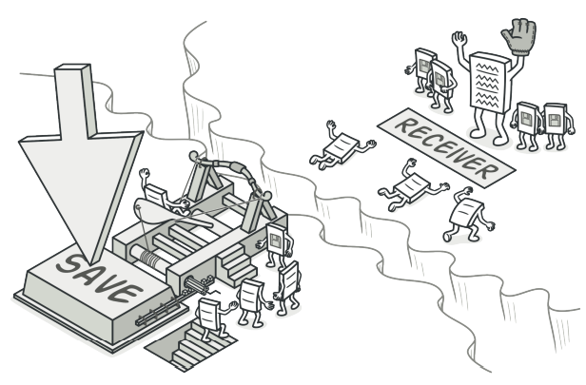
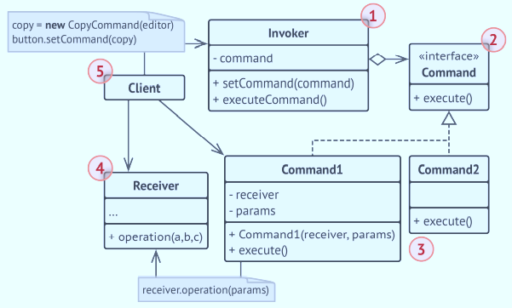
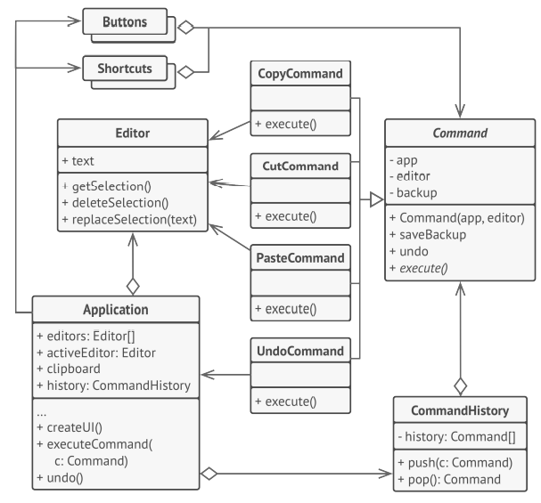
命令（Command）
分类：（对象）行为型
问题：模拟小餐馆点餐，客户提交订单给服务员，服务员将将需求提交给大厨，由大厨完成食物的准备工作。
解决方案：将一个请求封装为一个对象，从而可用不同的请求对客户进行参数化；对请求排队或记录请求日志，以及支持可撤销的操作。
发送者（Invoker）类负责对请求进行初始化，包含命令对象的引用。
命令（Command）接口通常仅声明一个执行命令的方法。
具体命令（Concrete Commands） 实现各种类型的请求。自身并不完成工作，而是委派给业务逻辑对象。
接收者（Receiver）类包含部分业务逻辑。绝大部分命令只处理如何将请求传递到接收者，接收者会完成实际的工作。
客户端（Client）会创建并配置具体命令对象。
可以撤销操作的文字编辑器：
单一职责原则。可以解耦触发和执行操作的类。
开闭原则。可以在不修改已有客户端代码的情况下在程序中创建新的命令。
可以实现撤销和恢复功能。
可以实现操作的延迟执行。
可以将一组简单命令组合成一个复杂命令。
代码可能会变得更加复杂，因为在发送者和接收者之间增加了一个全新的层次。

Slide 4
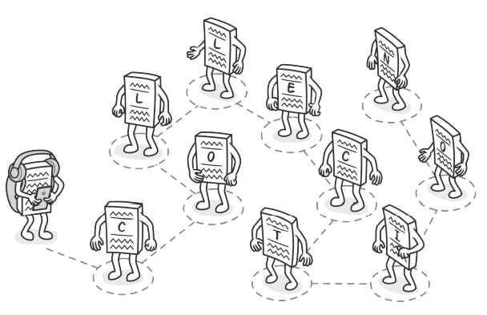
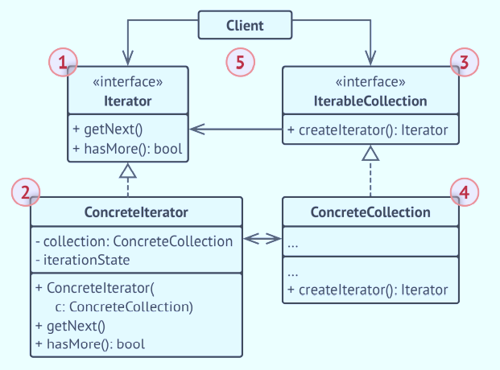
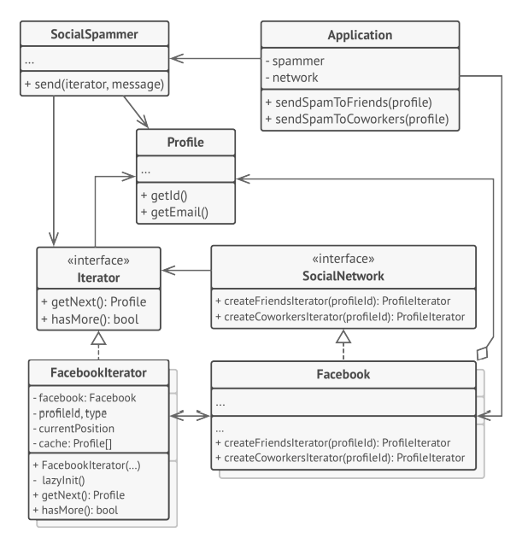
迭代器（Iterator）
分类：（对象）行为型
问题：两个餐厅要合并，虽然两家菜单系统类似，但底层使用的数据结构不同，如何能让客户端方便的遍历。
解决方案：提供一种方法顺序访问一个聚合对象中各个元素，而又不需暴露该对象的内部表示。
迭代器（Iterator）接口声明了遍历集合所需的操作：获取下 一个元素、是否有下一个元素等。
具体迭代器（Concrete Iterators）实现遍历集合的一种特定算法。迭代器对象必须跟踪自身遍历的进度。
集合（Collection）接口声明获取与集合兼容的迭代器的方法。
具体集合（Concrete Collections）在客户端请求迭代器时返回一个特定的具体迭代器类实体
客户端（Client）通过集合和迭代器的接口与两者进行交互，允许同一客户端代码使用各种不同的集合和迭代器。
迭代器模式用于遍历一个封装了访问好友关系功能的特殊集合。该集合提供使用不同方式遍历档案资料的多个迭代器。
单一职责原则。将庞大的遍历算法代码抽取为独立的类。
开闭原则。可实现新型的集合和迭代器，无需修改现有代码。
可以并行遍历同一集合，因为每个迭代器对象都包含其自身的遍历状态。 并可以暂停遍历并在需要的时候继续。
如果程序只与简单的集合进行交互，应用该模式可能适得其反。
对于某些特殊集合，使用迭代器可能比直接遍历的效率低。

Slide 5
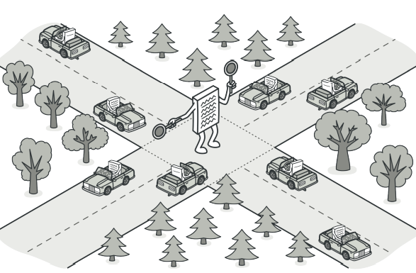
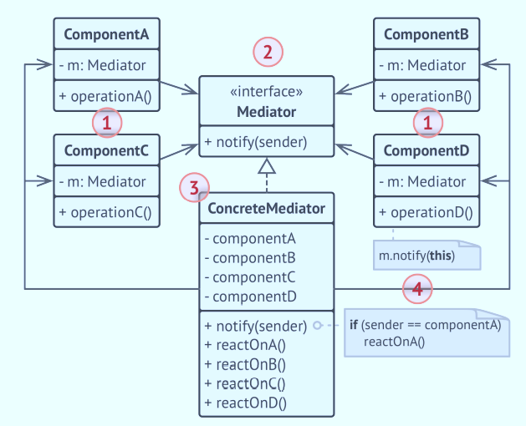
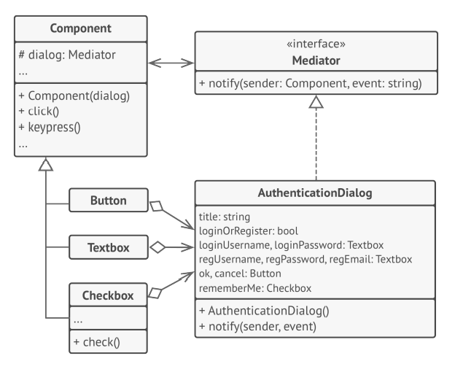
中介者（Mediator）
分类：（对象）行为型
问题：实现一个机场的起飞管理系统，如果由驾驶员们讨论谁先飞，后果可能是灾难性的。
解决方案：用一个中介对象来封装一系列的对象交互。中介者使各对象不需要显示地相互引用，从而使得其耦合松散。
组件（Component）是各种包含业务逻辑的类。每个组件都 有一个指向中介者的引用，可通过将其连接到不同的中介者以使其能在其他程序中复用。
中介者（Mediator）接口声明了与组件交流的方法，但通常 仅包括一个通知方法。
具体中介者（Concrete Mediator）封装了多种组件间的关系。 具体中介者通常会保存所有组件的引用并对其进行管理。
组件并不知道其他组件的情况。如果组件内发生了重要事件， 它只能通知中介者。中介者收到通知后能轻易地确定发送者。
中介者模式可帮助你减少各种 UI 类（按钮、复 选框和文本标签）之间的相互依赖关系。
无需修改实际组件就能增加新的中介者。
可以减轻应用中多个组件间的耦合情况。
可以更方便地复用各个组件。
一段时间后，中介者可能会演化成为上帝对象

Slide 6
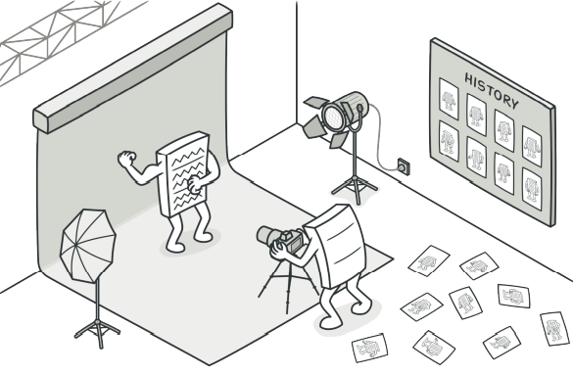
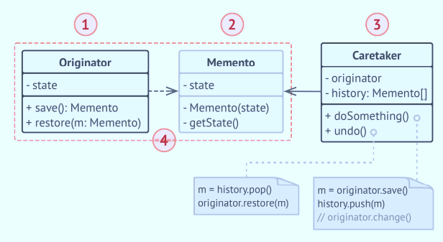
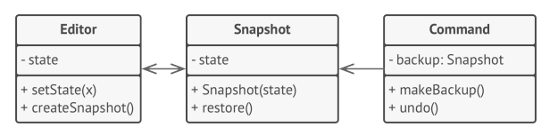
备忘录（Memento）
分类：（对象）行为型
问题：实现一个游戏的存档功能。希望在保存状态的同时可以不破坏类的封装。
解决方案：在不破坏封装性的前提下，捕获一个对象的内部状态。并在该对象之外保留这个状态。这样以后就可将该对象恢复到原先保存的状态。
原发器（Originator）类可以生成自身状态的快照，也可以在需要时通过快照恢复自身状态。
备忘录 （Memento） 是原发器状态快照的值对象 （value object）。通常做法是将备忘录设为不可变的，并通过构造函数一次性传递数据。
负责人（Caretaker）仅知道“何时”和“为何”捕捉原发器 的状态，以及何时恢复状态。
可以通过友元，使得Memonto中的状态只能被Originator方法。
使用了命令模式与备忘录模式，可保存复杂文字编辑器的状态快照，并能在需要时从快照中恢复之前的状态。 命令（command）对象将作为负责人，它们会在执行与命令相关的操作前获取编辑器的备忘录。当用户试图撤销最近的命令时，编辑器可以使用保存在命令中的备忘录来将自身回滚到之前的状态。
可以在不破坏对象封装情况的前提下创建对象状态快照。
可以通过负责人维护原发器状态历史记录，简化原发器 代码。
负责人必须完整跟踪原发器的生命周期，这样才能销毁弃用 的备忘录。

Slide 7
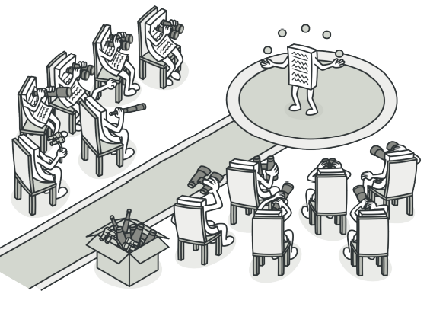
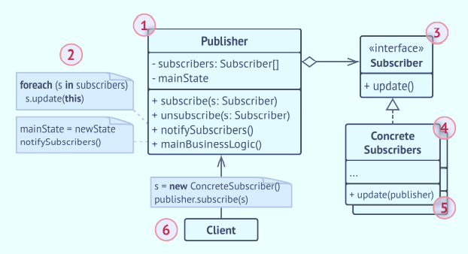
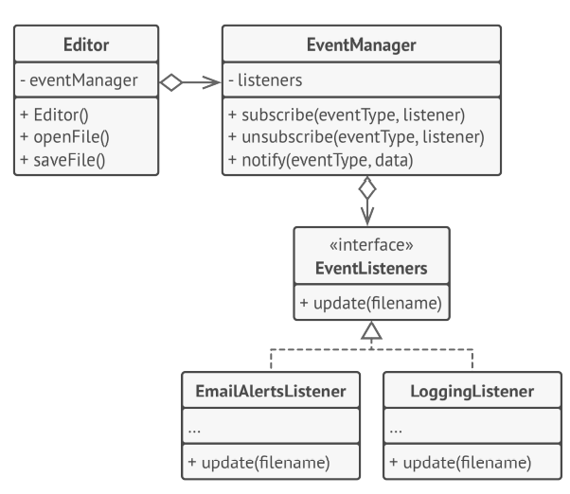
观察者（Observer）
分类：（对象）行为型
问题：开发一个购物平台，当商品缺货时如何处理？如果客户经常主动查看，无疑会浪费客户的时间。如果平台主动发送到货通知给所有客户，那么对与不需要的客户来说并不友好，缺货商品一多消息也容易泛滥。
解决方案：定义对象间的一种一对多关系，当一个对象的状态发生改变时，所有依赖于它的对象都得到通知并自动更新。
发布者（Publisher）会向其他对象发送值得关注的事件，支持订阅。
当新事件发生时，发送者会遍历订阅者对象，调用通知方法。该方法是在订阅者接口中声明的。
订阅者（Subscriber）接口声明了通知接口。 多数情 况下，该接口仅包含一个 update 更新方法。
具体订阅者（Concrete Subscribers）执行一些操作来回应发布者的通知。
订阅者通常需要一些上下文信息来正确地处理更新。
客户端（Client）会分别创建发布者和订阅者对象，然后为订阅者注册发布者更新。
观察者模式允许文本编辑器对象将自身的状态改变通知给其他服务对象。
开闭原则。 你无需修改发布者代码就能引入新的订阅者类 （如果是发布者接口则可轻松引入发布者类）。
可以在运行时建立对象之间的联系。
订阅者的通知顺序是随机的。

Slide 8
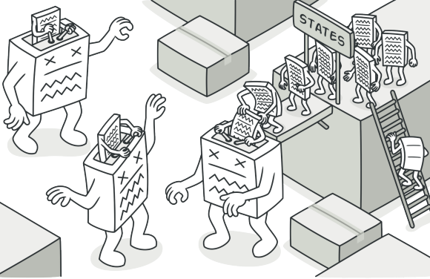
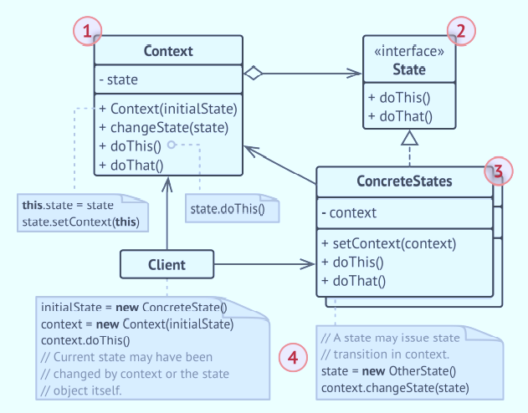
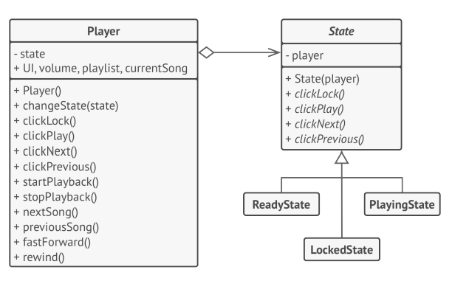
状态（State）
分类：（对象）行为型
问题：开发一个糖果贩卖机，当投入硬币按下按钮，糖果机将掉落一枚糖果。当没有投入硬币，直接按下按钮，将会得到请投币的提升。
解决方案：允许一个对象在其内部状态改变时改变它的行为。对象看起来适合改变了它的类。
上下文（Context）保存了对于一个具体状态对象的引用，并 会将所有与该状态相关的工作委派给它。
状态（State）接口会声明特定于状态的方法。
具体状态（Concrete States）会自行实现特定于状态的方法。
上下文和具体状态都可以设置上下文的下个状态，并可通过替换连接到上下文的状态对象来完成实际的状态转换。
状态模式将根据当前回放状态，让媒体播放器中的相同控件完成不同的行为。
单一职责原则。将与特定状态相关的代码放在单独的类中。
开闭原则。无需修改已有状态类和上下文就能引入新状态。
通过消除臃肿的状态机条件语句简化上下文代码。
如果状态机只有很少的几个状态，或者很少发生改变，那么应用该模式可能会显得小题大作。

Slide 9

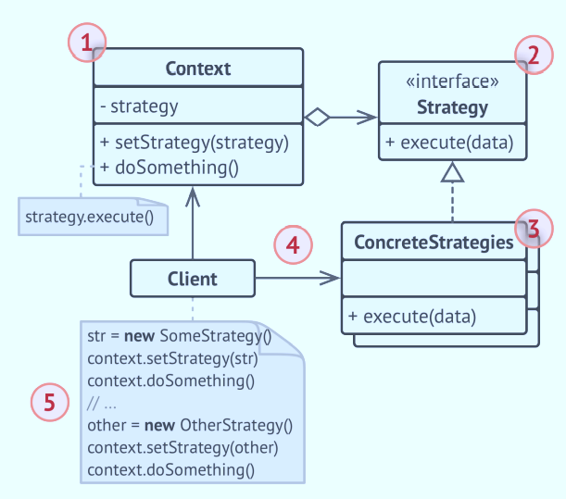
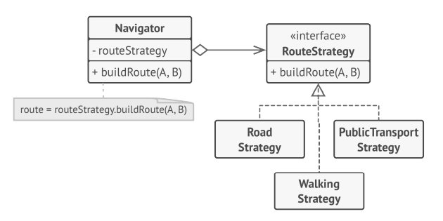
策略（Strategy）
分类：（对象）行为型
问题：做一款打斗游戏，玩家使用的英雄使用不同的武器将会产生不同的损伤效果。
解决方案：定义一些列的算法，把他们一个个封装起来。并且使它们可以相互替换。本模式使得算法可独立于使用它的客户而变化。
上下文（Context）维护指向具体策略的引用，且仅通过策略接口与该对象进行交流。
策略（Strategy）接口是所有具体策略的通用接口，它声明了一个上下文用于执行策略的方法。
具体策略（Concrete Strategies）实现了上下文所用算法的不同变体。
当上下文需要运行算法时，它会在其已连接的策略对象上调用执行方法。上下文不清楚其所涉及的策略类型与算法的执行方式。
客户端（Client）会创建一个特定策略对象并将其传递给上下文。上下文则会提供一个设置器以便客户端在运行时替换 相关联的策略
在导航系统中，不同的出行方式会有不同的导航结果，使用策略模式封装不同的路径规划算法。
可在运行时切换对象内的算法。
可将算法的实现和使用算法的代码隔离开来。
可使用组合来代替继承。
开闭原则。无需对上下文进行修改就能够引入新的策略。
如果算法极少发生改变，那么没有任何理由引入新的类和接口。使用该模式只会让程序过于复杂

Slide 10
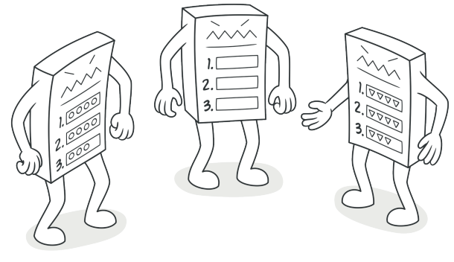
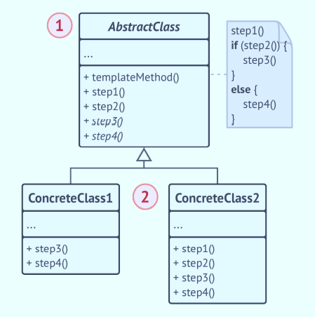
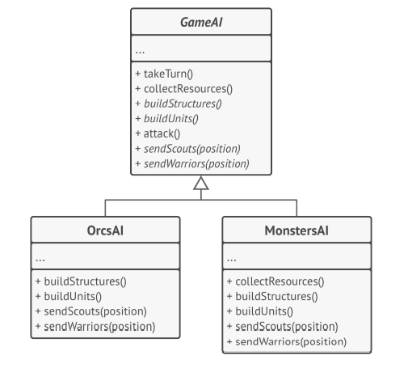
模板方法（Template Method）
分类：（类）行为型
问题：做一款数据挖掘的程序，需要支持不同格式的数据文件，虽然文件格式不同，实现步骤基本一致。
解决方案：定义一个算法骨架，而将一些步骤延迟到子类。模板方法使得子类可以不改变一个算法的结构即可重定义该算法的某些特定步骤。
抽象类（AbstractClass） 会声明作为算法步骤的方法， 以 及依次调用它们的实际模板方法。 算法步骤可以被声明为 抽象 类型，也可以提供一些默认实现。
具体类（ConcreteClass）可以重写所有步骤，但不能重写模 板方法自身。
模板方法模式为一款简单策略游戏中人工智能的不同分支提供“框架”
可仅允许客户端重写一个大型算法中的特定部分，使得算法其他部分修改对其所造成的影响减小。
可将重复代码提取到一个超类中。
模板方法中的步骤越多，其维护工作就可能会越困难。

Slide 11
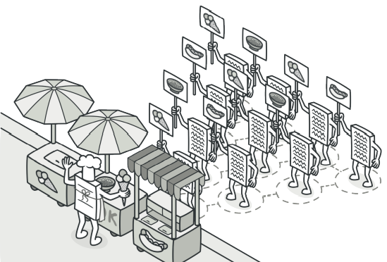
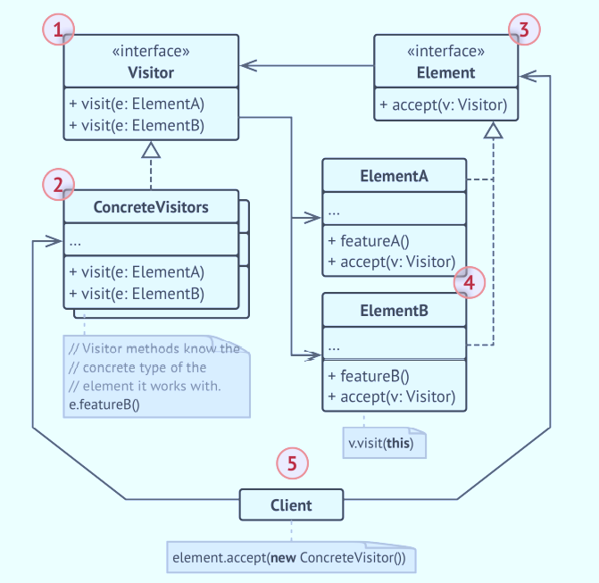
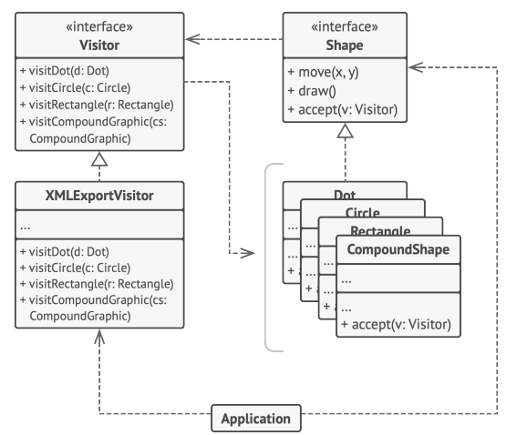
访问者（Visitor）
分类：（对象）行为型
问题：做一款生成冰激凌和雪糕的程序，现在希望为其添加糖霜，巧克力粉。
解决方案：表示一个作用于某对象结构中的各元素的操作。它使你可以在不改变各元素的类的前提下定义作用于这些元素的新操作。
访问者（Visitor）接口声明了一系列以对象结构的具体元素 为参数的访问者方法。。
具体访问者（Concrete Visitor）会为不同的具体元素类实现相同行为的几个不同版本。
元素（Element） 接口声明了一个方法来“接收” 访问者。
具体元素（Concrete Element）必须实现接收方法。 该方法的目的是根据当前元素类将其调用重定向到相应访问者的方法。
客户端（Client）通常会作为集合或其他复杂对象（例如一 个组合树）的代表。 客户端通常不知晓所有的具体元素类。
访问者模式为几何图像层次结构添加了对于 XML 文件导出功能的支持。
访问者对象可以在与各种对象交互时收集一些有用的信息。 当想要遍历一些复杂的对象结构（例如对象树），并在结构中的每个对象上应用访问者时，这些信息可能会有所帮助。
每次在元素层次结构中添加或移除一个类时，你都要更新所有的访问者。

